Slide 1

Муниципальное бюджетное дошкольное образовантельное учреждение детский сад № 22 «Клубничка» муниципального образования город- курорт Анапа
Реализация Программы «Разговор о правильном питании» среди дошкольников 6-7 лет
Подготовил : воспитатель Стасюк Мария Ивановна

Slide 2

Актуальность программы заключается в том, что в настоящее время наблюдается снижение количества здоровых детей, увеличение числа эндокринных заболеваний и заболеваний пищеварительной системы.
Новизна программы заключается в учёте традиций питания, активном вовлечении в работу родителей.
Разработана в Институте возрастной физиологии PAO в 1999г.
Инициатор разработки и спонсор – компания «Nestle». Россия.
Участники программы :
дошкольники : 6-8 лет.

Slide 3
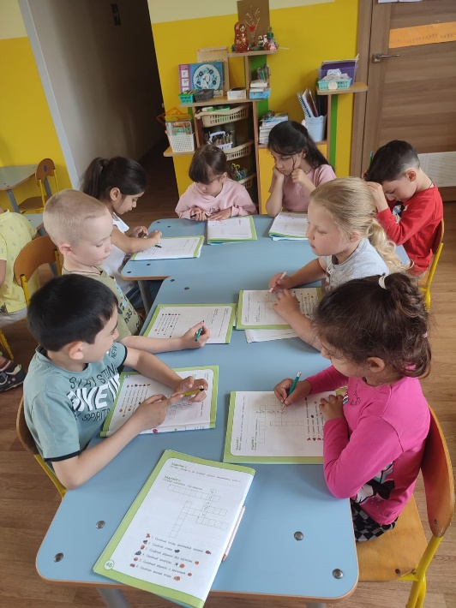


Цель программы:
формирование культуры здорового образа жизни с выделением главного компонента — культуры питания.
Срок освоения и реализация Программы
Объем модуля составляет 34 часа.
Формы организации образовательной деятельности обучающихся – командная, мини-групповая, индивидуальная, самоорганизация.
Формы организации образовательного процесса: беседы, сюжетно-ролевые игры, практические задания, дискуссии, выставки, презентации, конкурсы, совместная деятельность с родителями самостоятельная работа.
Программа реализовывалась 1 раз в неделю в течение всего учебного года во второй половине дня в подготовительной группе
У воспитанников были индивидуальные рабочие тетради с заданиями.
Педагог в своей работе использовал методическое пособие
Notes:
вывмаиы

Slide 4
Была проведена диагностика знаний воспитанников на начало
и конец реализации Программы
Notes:
маиаиа

Slide 5
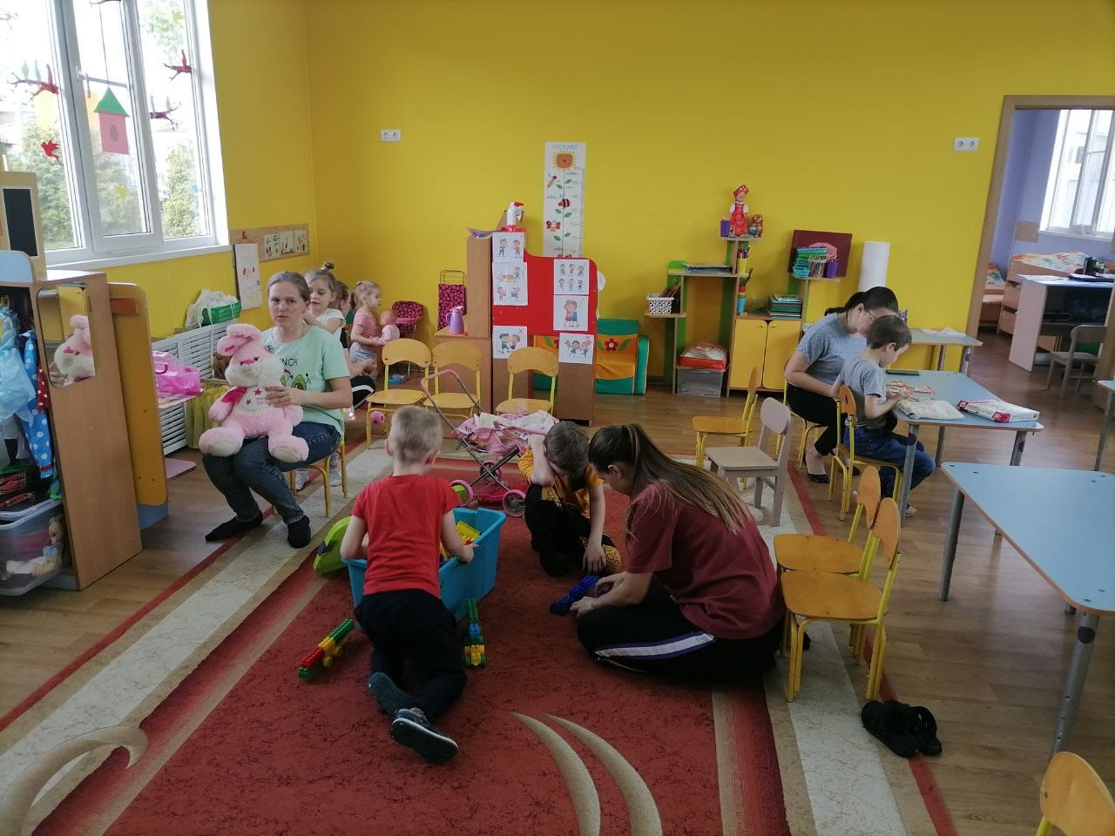
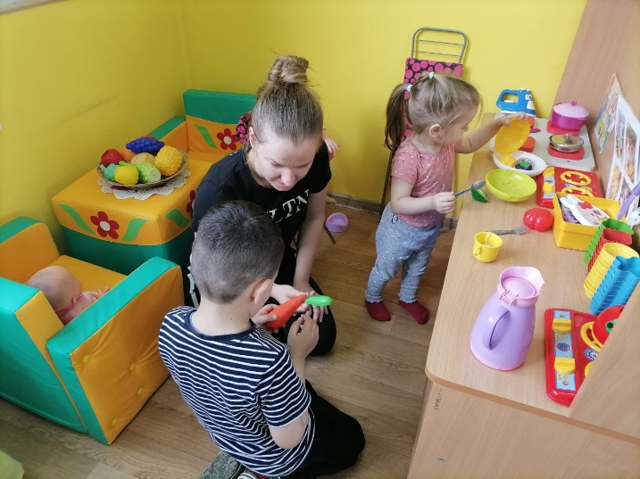


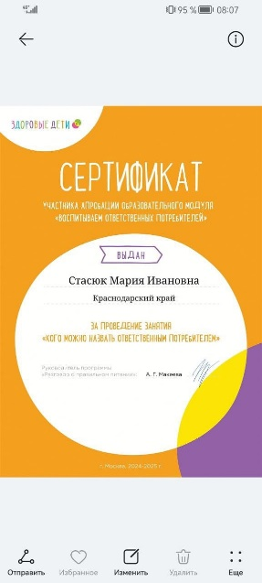

В ходе реализации Программы было налажено активное сотрудничество с родителями
-Проводилось анкетирование на начала и конец учебного года
-круглые столы с родителями и детьми
-Совместные конкурсы
-- готовили еду дома по заданию педагога
- проводились совместные выставки

Slide 6
В течение года были изучены следующие темы
1. Если хочешь быть здоров
2. Самые полезные продукты
3. Как правильно есть
4. Удивительные превращения пирожка
5. Из чего варят каши и как сделать кашу вкусной
6.Плох обед, если хлеба нет
7.Время есть булочки
8. Пора ужинать
9. На вкус и цвет товарищей нет
10. Как утолить жажду
11.Что надо есть, если хочешь стать сильнее
12. Где найти витамины весной
13. Овощи, ягоды и фрукты
14. Всякому овощу -свое время
15. Праздник здоровья

Slide 7
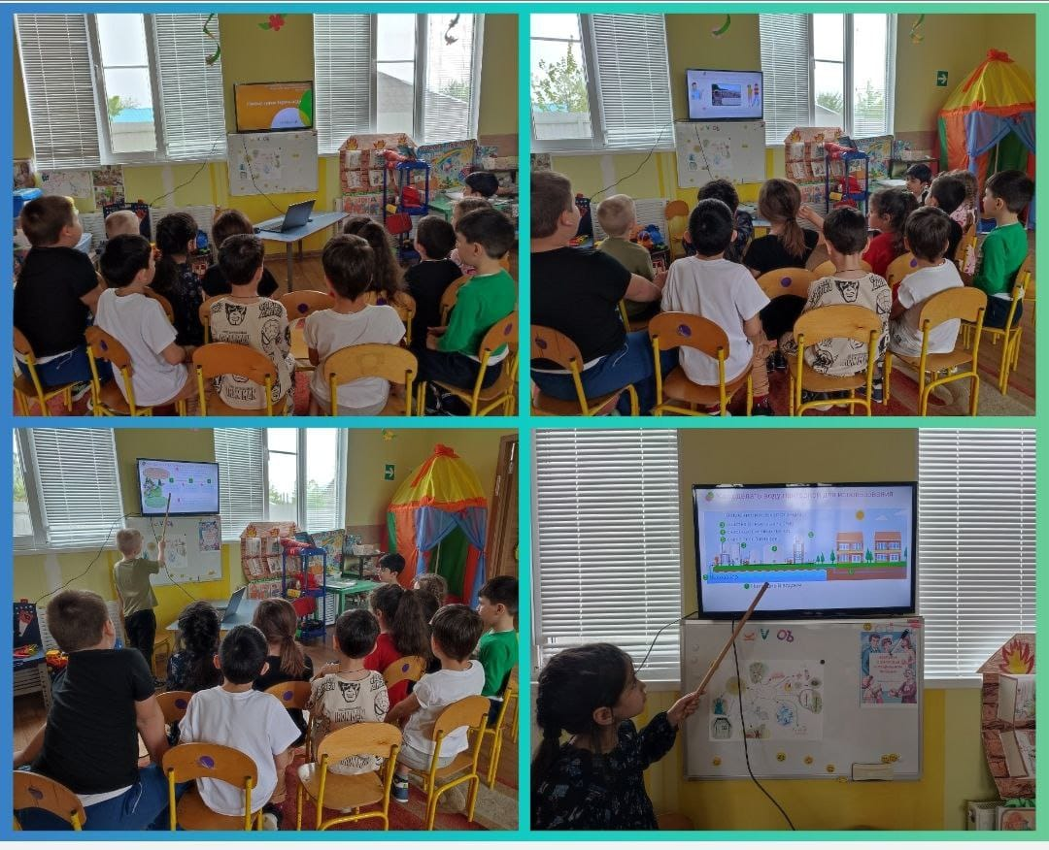
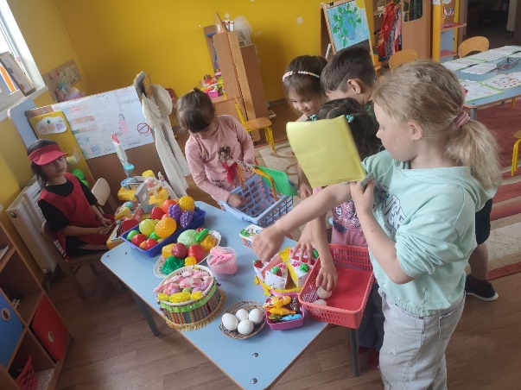
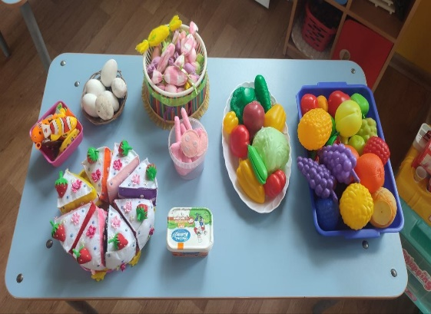
Ребята Учили пословицы, читали сказки, отгадывали загадки, играли в игры (Знатоки, Сложные слова, Вспомни сказку, Самая вкусная и полезная каша, Печка в русских сказках, Поварята, Меню спортсмена и др.), смотрели видеопрезентации, разбирали крупы и узнавали какие блюда из них готовят, учились этикету за столом, разучивали песни «Зернышко», пели «Оранжевые, желтые, зеленые витаминные частушки», проводили практические работы «Определи вкус продукта» и т. д. принимали участие вместе с родителями в конкурсах, готовили дома еду по заданию педагога и делились впечатлениями «Воспитываем ответственных потребителей», «Здоровые дети помогают планете», «Воспитываем здоровых и счастливых».
С ребятами проводились занятия по темам «Из чего варят каши и как сделать кашу вкусной», «Плох обед, если нет хлеба», «Пора ужинать», «На вкус и цвет товарищей», «Как утолить жажду», «Что помогает быть сильным» и ловким», «Овощи, ягоды и фрукты- витаминные продукты» и др.
В завершении проекта был проведен Праздник здоровья и итоговая диагностика знаний воспитанников.

Slide 8
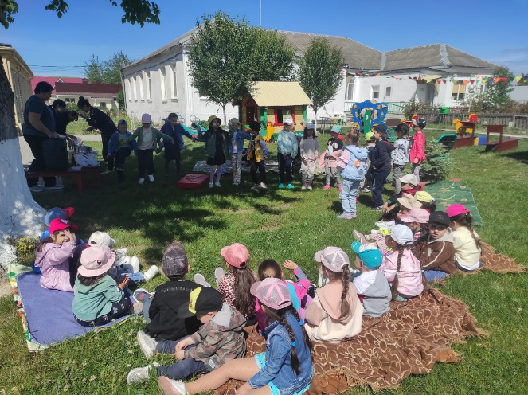
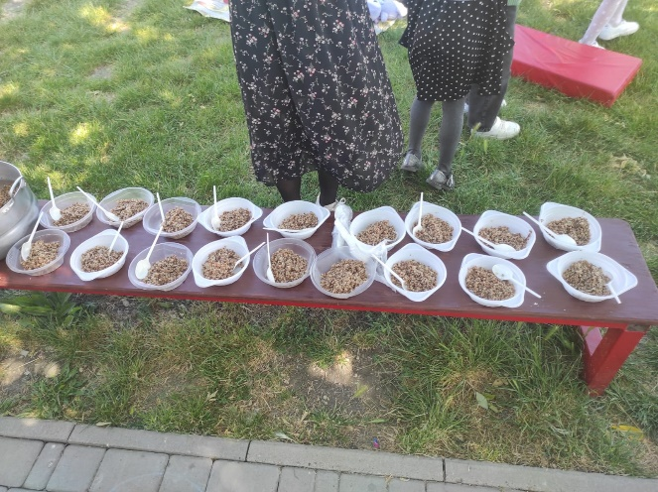
В завершении проекта был проведен Праздник здоровья и итоговая диагностика знаний воспитанников
Результаты: в ходе всех проведенных мероприятий и итоговой диагностики 15 воспитанников детского сада получили знания о правильном питании, о важности соблюдения режима питания, об основных питательных веществах, входящих в состав пищи, полезных продуктах и блюдах, основах составления рациона питания. Кроме того, они научились сервировать стол и соблюдать правила этикета и гигиены.
Родители были вовлечены в образовательную деятельность ДОУ и увеличили совместное время проведения с детьми.

Slide 9
Спасибо за внимание!

